Slide 1


Introdução a Matrizes
Introdução ao Processamento de Dados
Turma 3 (2020.1)
Gilson. A. O. P. Costa (IME/UERJ)
^{gilson.costa@ime.uerj.br}

Slide 2
Cópia de Vetores
Para copiar o valor de uma variável de um tipo simples, e.g., int, float, string, basta fazer uma atribuição:
>>> a = 10
>>> b = a
>>> print('a = ', a, '; b = ', b)
a = 10 ; b = 10
>>> b = 5
>>> print('a = ', a, '; b = ', b)
a = 10 ; b = 5
2

Slide 3
Cópia de Vetores
Para copiar o valor de uma variável de um tipo simples, e.g., int, float, string, basta fazer uma atribuição.
A cópia de vetores/listas não funciona da mesma maneira (no Python)!
>>> vetor_a = [10, 20, 30]
>>> vetor_b = vetor_a
>>> print('vetor_a = ', vetor_a, '; vetor_b = ', vetor_b)
vetor_a = [10, 20, 30] ; vetor_b = [10, 20, 30]
>>> vetor_b[1] = 0
>>> print('vetor_a = ', vetor_a, '; vetor_b = ', vetor_b)
vetor_a = [10, 0, 30] ; vetor_b = [10, 0, 30]
3

Slide 4
Cópia de Vetores
Na realidade, um atribuição do tipo vetor_b = vetor_a vai criar apenas um novo nome (apontador) para o vetor identificado por vetor_a.
a
>>> a = 10
>>> b = a
>>> b = 5
Memória
10
10
b
4

Slide 5
Cópia de Vetores
Na realidade, um atribuição do tipo vetor_b = vetor_a vai criar apenas um novo nome (apontador) para o vetor identificado por vetor_a.
a
>>> a = 10
>>> b = a
>>> b = 5
Memória
10
5
b
5

Slide 6
Cópia de Vetores
Na realidade, um atribuição do tipo vetor_b = vetor_a vai criar apenas um novo nome (apontador) para o vetor identificado por vetor_a.
a
>>> vetor_a = [10, 20, 30]
>>> vetor_b = vetor_a
>>> vetor_b[1] = 0
Memória
vetor_a
10
10, 20, 30
vetor_b
5
b
6

Slide 7
Cópia de Vetores
Na realidade, um atribuição do tipo vetor_b = vetor_a vai criar apenas um novo nome (apontador) para o vetor identificado por vetor_a.
a
>>> vetor_a = [10, 20, 30]
>>> vetor_b = vetor_a
>>> vetor_b[1] = 0
Memória
vetor_a
10
10, 00, 30
vetor_b
5
b
7

Slide 8
Cópia de Vetores
Para copiar os elementos do vetor/lista para uma nova estrutura de dados na memória, pode-se fazê-lo elemento a elemento.
vetor_a = [10, 20, 30]
vetor_b = []
Memória
vetor_a
10, 20, 30
vetor_b
8

Slide 9
Cópia de Vetores
Para copiar os elementos do vetor/lista para uma nova estrutura de dados na memória, pode-se fazê-lo elemento a elemento.
vetor_a = [10, 20, 30]
vetor_b = []
for i in range(0, len(vetor_a)):
vetor_b.append(vetor_a[i])
Memória
vetor_a
10, 20, 30
vetor_b
9

Slide 10
Cópia de Vetores
Para copiar os elementos do vetor/lista para uma nova estrutura de dados na memória, pode-se fazê-lo elemento a elemento.
vetor_a = [10, 20, 30]
vetor_b = []
for i in range(0, len(vetor_a)):
vetor_b.append(vetor_a[i])
Memória
vetor_a
10, 20, 30
vetor_b
10
10

Slide 11
Cópia de Vetores
Para copiar os elementos do vetor/lista para uma nova estrutura de dados na memória, pode-se fazê-lo elemento a elemento.
vetor_a = [10, 20, 30]
vetor_b = []
for i in range(0, len(vetor_a)):
vetor_b.append(vetor_a[i])
Memória
vetor_a
10, 20, 30
vetor_b
10, 20
11

Slide 12
Cópia de Vetores
Para copiar os elementos do vetor/lista para uma nova estrutura de dados na memória, pode-se fazê-lo elemento a elemento.
vetor_a = [10, 20, 30]
vetor_b = []
for i in range(0, len(vetor_a)):
vetor_b.append(vetor_a[i])
Memória
vetor_a
10, 20, 30
vetor_b
10, 20, 30
12

Slide 13
Cópia de Vetores
Para copiar os elementos do vetor/lista para uma nova estrutura de dados na memória, pode-se fazê-lo elemento a elemento.
vetor_a = [10, 20, 30]
vetor_b = []
for i in range(0, len(vetor_a)):
vetor_b.append(vetor_a[i])
print('vetor_a =', vetor_a, '; vetor_b =', vetor_b)
vetor_b[1] = 0
Memória
vetor_a
10, 20, 30
vetor_b
10, 20, 30
vetor_a = [10, 20, 30] ; vetor_b = [10, 20, 30]
13

Slide 14
Cópia de Vetores
Para copiar os elementos do vetor/lista para uma nova estrutura de dados na memória, pode-se fazê-lo elemento a elemento.
vetor_a = [10, 20, 30]
vetor_b = []
for i in range(0, len(vetor_a)):
vetor_b.append(vetor_a[i])
print('vetor_a =', vetor_a, '; vetor_b =', vetor_b)
vetor_b[1] = 0
print('vetor_a =', vetor_a, '; vetor_b =', vetor_b)
Memória
vetor_a
10, 20, 30
vetor_b
10, 0, 30
vetor_a = [10, 20, 30] ; vetor_b = [10, 20, 30]
vetor_a = [10, 20, 30] ; vetor_b = [10, 0, 30]
14

Slide 15
Cópia de Vetores
Uma outra maneira é usar a função copy do módulo copy (que faz uma cópia rasa – shallow copy).
import copy
vetor_a = [10, 20, 30]
vetor_b = copy.copy(vetor_a)
print('vetor_a =', vetor_a, '; vetor_b =', vetor_b)
vetor_a[0] = 0
print('vetor_a =', vetor_a, '; vetor_b =', vetor_b)
vetor_a = [10, 20, 30] ; vetor_b = [10, 20, 30]
vetor_a = [0, 20, 30] ; vetor_b = [10, 20, 30]
15

Slide 16
Funções úteis para Vetores
Vimos a função len(...), que retorna a dimensão (número de elementos) de um vetor/lista.
Há diversas outras funções/operadores interessantes:
max(vetor): retorna o valor máximo do vetor/lista vetor.
min(vetor): retorna o valor mínimo do vetor/lista vetor.
sum(vetor): retorna a soma dos elementos do vetor/lista vetor.
valor in vetor: retorna True se valor (variável ou constante) faz parte do vetor/lista vetor.
valor not in vetor: retorna True se valor (variável ou constante) não faz parte do vetor/lista vetor.
16

Slide 17
Funções úteis para Vetores
Pode-se replicar os elementos do vetor/lista usando o operador * :
>>> v = [1, 2, 3]
>>> z = v * 3
>>> print(v)
[1, 2, 3, 1, 2, 3, 1, 2, 3]
17

Slide 18
Funções úteis para Vetores
Pode-se concatenar vetores/listas usando o operador + :
>>> v = [1, 2, 3]
>>> w = [4, 5, 6]
>>> y = v + w
>>> print(y)
[1, 2, 3, 4, 5, 6]
18

Slide 19
Matrizes
Algumas vezes necessitamos de vetores multidimensionais para resolver um problema.
Um exemplo comum são as matrizes bidimensionais.
Nesse caso, é necessário um índice para cada dimensão.
São necessários dois índices para acessar um elemento de um matriz.
Na realidade, em Python matrizes são vetores de vetores.
19

Slide 20
Matrizes
Exemplo:
>>> M = [[1, 5, 6, 7], [3, 2, 9, -1], [0, 4, -2, 5], [2, -3, 8, -7]]
>>> print(M[1])
[3, 2, 9, -1]
>>> print(M[1][2])
9
>>> M[0][0] = 0
>>> print(M)
[[0, 5, 6, 7], [3, 2, 9, -1], [0, 4, -2, 5], [2, -3, 8, -7]]
1 | 5 | 6 | 7
3 | 2 | 9 | -1
0 | 4 | -2 | 5
2 | -3 | 8 | -7
M =
20

Slide 21
Indexação de Matrizes
1 | 5 | 6 | 7
3 | 2 | 9 | -1
0 | 4 | -2 | 5
2 | -3 | 8 | -7
M[primeiro_indice][segundo_indice]
O primeiro_indice refere-se às linhas da matriz.
O segundo_indice refere-se às colunas da matriz.
Tal como para vetores, usar referências inválidas vai provocar um erro:
M[0][4] = 0 # vai dar erro!
print(M[4][4]) # também vai dar erro!
M =
21

Slide 22
Indexação de Matrizes
Na realidade, um vetor de vetores (lista de listas) só é considerado um matriz, se os vetores internos tiverem a mesma dimensão.
NM = [[1, 5, 6, 7], [3, 2, 9], [0, 4, -2, 5]] # não é considerado matriz
CM = [[1, 5, 6, 7], [3, 2, 9, -1], [0, 4, -2, 5]] # é considerado matriz
Como saber as dimensões de uma matriz (número de linhas e de colunas)?
Usando o comando len(...):
>>> len(CM) # número de linhas
3
>>> len(CM[0]) # número de colunas
4
22

Slide 23
Inicializando uma Matriz
Pode-se inicializar através de uma atribuição simples:
M = [[1, 5, 6, 7], [3, 2, 9, -1], [0, 4, -2, 5], [2, -3, 8, -7]]
Mas não se pode inicializar de forma análoga a vetores:
>>> M = [[0]*4]*3
>>> print(M)
[[0, 0, 0, 0], [0, 0, 0, 0], [0, 0, 0, 0]]
>>> M[0][0] = 1
>>> print(M)
[[1, 0, 0, 0], [1, 0, 0, 0], [1, 0, 0, 0]]
Cada linha representa o mesmo vetor na memória!
23

Slide 24
Inicializando uma Matriz
Uma possibilidade é usar a seguinte instrução:
M = [[0 for i in range(colunas)] for j in range(linhas)]
Exemplo:
>>> colunas = 4
>>> linhas = 3
>>> M = [[0 for i in range(colunas)] for j in range(linhas)]
>>> print(M)
[[0, 0, 0, 0], [0, 0, 0, 0], [0, 0, 0, 0]]
24

Slide 25
Inicializando uma Matriz
Uma possibilidade é usar a seguinte instrução:
M = [[0 for i in range(colunas)] for j in range(linhas)]
Exemplo:
>>> colunas = 4
>>> linhas = 3
>>> M = [[0 for i in range(colunas)] for j in range(linhas)]
>>> M[0][0] = 1
>>> print(M)
[[1, 0, 0, 0], [0, 0, 0, 0], [0, 0, 0, 0]]
25

Slide 26
Lendo uma Matriz
Exemplo:
linhas = int(input('Número de linhas: '))
colunas = int(input('Número de colunas: '))
mat = []
for i in range(0, linhas):
mat.append([])
for j in range(0, colunas):
mat[i].append(int(input('Elemento [{}][{}]: '.format(i, j))))
print(mat)
26

Slide 27
Escrevendo uma Matriz
Escrevendo na forma de matriz:
linhas = int(input('Número de linhas: '))
colunas = int(input('Número de colunas: '))
mat = []
for i in range(0, linhas):
mat.append([])
for j in range(0, colunas):
mat[i].append(int(input('Elemento [{}][{}]: '.format(i, j))))
for i in range(len(mat)):
for j in range(len(mat[i])):
print('{: ^3}'.format(mat[i][j]), end =" ")
print()
27

Slide 28
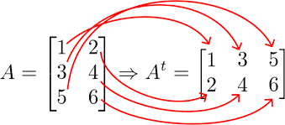
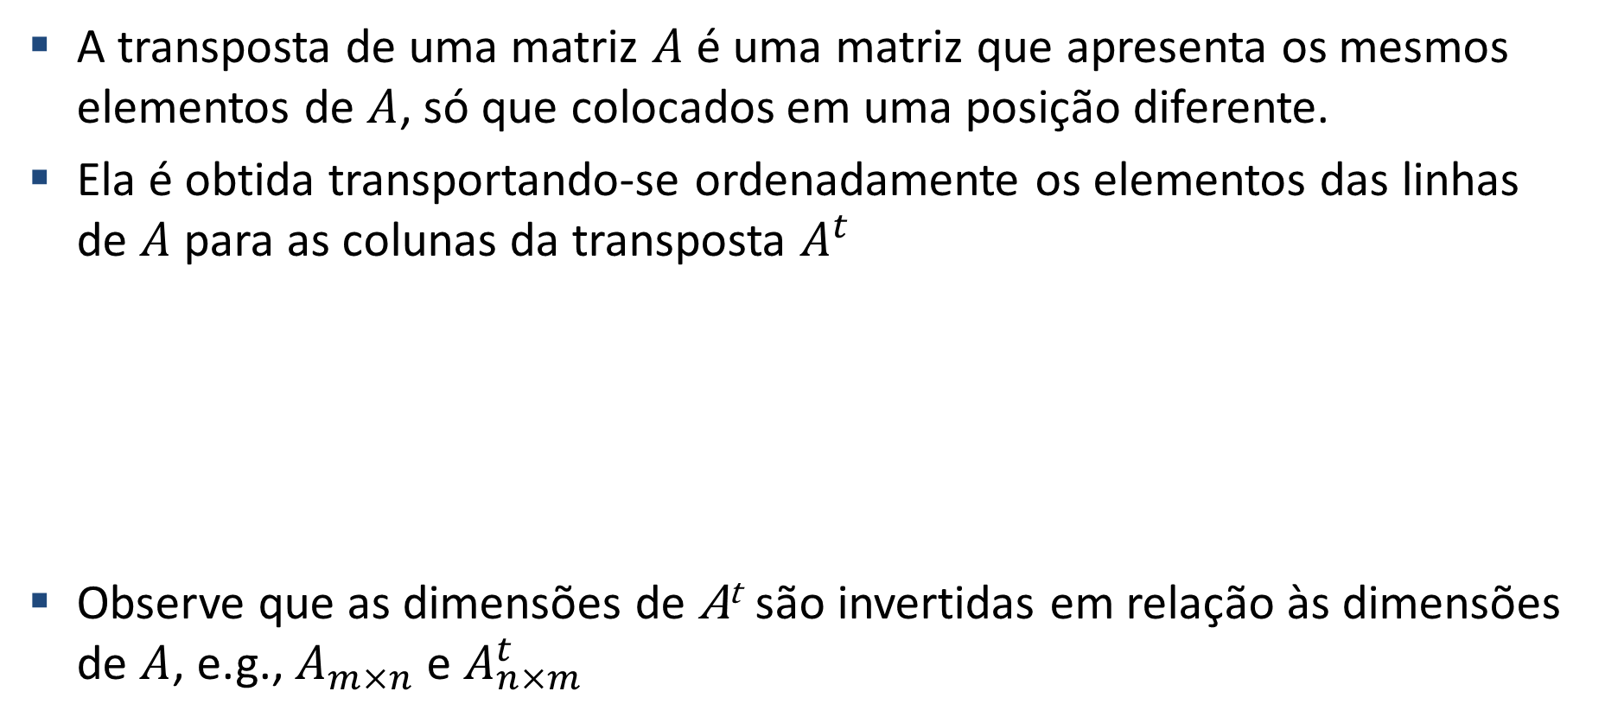
Matriz Transposta
A transposta de uma matriz $A$ é uma matriz que apresenta os mesmos elementos de $A$, só que colocados em uma posição diferente.
Ela é obtida transportando-se ordenadamente os elementos das linhas de $A$ para as colunas da transposta $A^{t}$
Observe que as dimensões de A^{t} são invertidas em relação às dimensões de $A$, e.g., $A_{m×n}$ e $A_{n×m}^{t}$
28

Slide 29
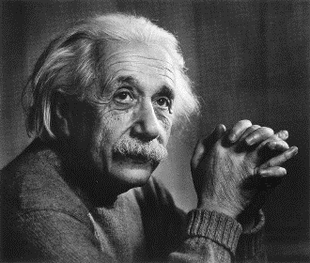
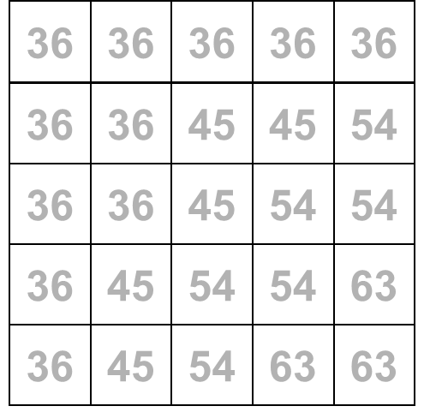

Matriz Transposta
$$f:U⊂ℝ^{2}⟶C$$
29

Slide 30
Matriz Transposta
Matriz transposta
30

Slide 31
Matriz Transposta
Exercício: leia uma matriz A e calcule a sua transposta.
# inserir o código para ler uma matriz A
linhas = len(A)
colunas = len(A[0])
# repare que a ordem está invertida na linha seguinte
At = [[0 for i in range(linhas)] for j in range(colunas)]
for i in range(linhas):
for j in range(colunas):
At[j][i]=A[i][j]
print('Matriz A:')
# inserir o código para escrever a matriz A
print('Matriz transposta de A:')
# inserir o código para escrever a matriz At
31

Slide 32
Cópia de Matrizes
Parecido com cópia de vetores: mesmo problema.
>>> mat_a = [[10, 20], [30, 40]]
>>> mat_b = mat_a
>>> print('mat_a = ', mat_a, '; mat_b = ', mat_b)
mat_a = [[10, 20], [30, 40]] ; mat_b = [[10, 20], [30, 40]]
>>> mat_a[1][1] = 44
>>> print('mat_a = ', mat_a, '; mat_b = ', mat_b)
mat_a = [[10, 20], [30, 44]] ; mat_b = [[10, 20], [30, 44]]
32

Slide 33
Cópia de Matrizes
Pode-se criar uma matriz com as mesmas dimensões da matriz, e depois ir copiando elemento a elemento.
Uma outra maneira é usar a função deepcopy do módulo copy (que faz uma cópia profunda – deep copy).
import copy
mat_a = [[10, 20], [30, 40]]
mat_b = copy.deepcopy(mat_a)
print('mat_a =', mat_a, '; mat_b =', mat_b)
mat_a[1][1] = 44
print('mat_a =', mat_a, '; mat_b =', mat_b)
mat_a = [[10, 20], [30, 40]] ; mat_b = [[10, 20], [30, 40]]
mat_a = [[10, 20], [30, 44]] ; mat_b = [[10, 20], [30, 40]]
33

Slide 34
Propriedades de uma Matriz
Exercício: escreva um programa que some os elementos da diagonal principal de uma matriz quadrada.
# inserir o código para ler uma matriz quadrada A
n = len(A)
soma = 0
for i in range(n):
soma += A[i][i]
print('Matriz A:')
# inserir o código para escrever a matriz A
print('Soma da diagonal principal: ', soma)
34

Slide 35
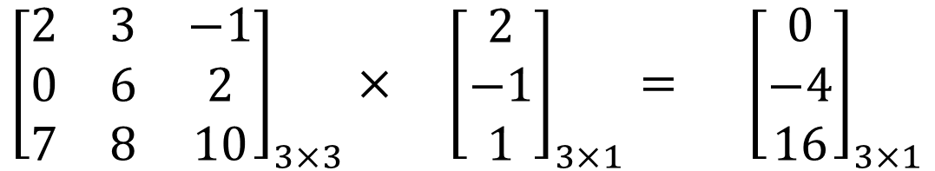
Multiplicação de Matrizes
Multiplicação de matriz por vetor (matriz coluna):
$${\left[\begin{matrix}2 & 3 & −1 \\ 0 & 6 & 2 \\ 7 & 8 & 10\end{matrix}\right]}_{3×3}× {\left[\begin{matrix}2 \\ −1 \\ 1\end{matrix}\right]}_{3×1}= {\left[\begin{matrix}0 \\ −4 \\ 16\end{matrix}\right]}_{3×1}$$
35

Slide 36
Multiplicação de Matrizes
Multiplicação de matriz por vetor (matriz coluna):
$${\left[\begin{matrix}2 & 3 & −1 \\ 0 & 6 & 2 \\ 7 & 8 & 10\end{matrix}\right]}_{3×3}× {\left[\begin{matrix}2 \\ −1 \\ 1\end{matrix}\right]}_{3×1}= {\left[\begin{matrix}0 \\ −4 \\ 16\end{matrix}\right]}_{3×1}$$
36

Slide 37
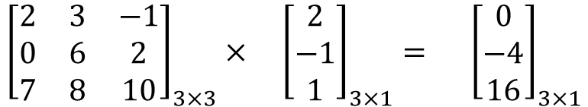
Multiplicação de Matrizes
$${\left[\begin{matrix}2 & 3 & −1 \\ 0 & 6 & 2 \\ 7 & 8 & 10\end{matrix}\right]}_{3×3}× {\left[\begin{matrix}2 \\ −1 \\ 1\end{matrix}\right]}_{3×1}= {\left[\begin{matrix}0 \\ −4 \\ 16\end{matrix}\right]}_{3×1}$$
Multiplicação de matriz por vetor (matriz coluna):
# inserir o código para ler uma matriz A
# inserir o código para ler um vetor B
if len(A[0]) != len(B):
print('Não é possível multiplicar! Dimensões não casam.')
else:
C = [[0 for i in range(len(B[0]))] for j in range(len(A))]
for i in range(len(A)):
soma = 0
for j in range(len(B)):
soma += A[i][j]*B[j][0]
C[i][0] = soma
# inserir o código para escrever a matriz A
# inserir o código para escrever o vetor B
# inserir o código para escrever o vetor C = B * A
37

Slide 38
Multiplicação de Matrizes
$${\left[\begin{matrix}2 & 3 & −1 \\ 0 & 6 & 2 \\ 7 & 8 & 10\end{matrix}\right]}_{3×3}× {\left[\begin{matrix}2 \\ −1 \\ 1\end{matrix}\right]}_{3×1}= {\left[\begin{matrix}0 \\ −4 \\ 16\end{matrix}\right]}_{3×1}$$
Multiplicação de matriz por vetor (matriz coluna):
# inserir o código para ler uma matriz A
# inserir o código para ler um vetor B
if len(A[0]) != len(B):
print('Não é possível multiplicar! Dimensões não casam.')
else:
C = [[0] for j in range(len(A))]
for i in range(len(A)):
soma = 0
for j in range(len(B)):
soma += A[i][j]*B[j][0]
C[i][0] = soma
# inserir o código para escrever a matriz A
# inserir o código para escrever o vetor B
# inserir o código para escrever o vetor C = B * A
38

Slide 39
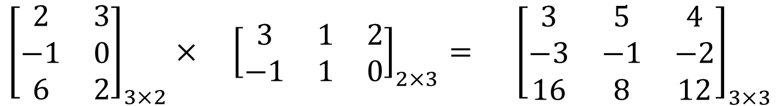
Multiplicação de Matrizes
Multiplicação de matriz por matriz:
$${\left[\begin{matrix}2 & 3 \\ −1 & 0 \\ 6 & 2\end{matrix}\right]}_{3×2}× {\left[\begin{matrix}3 & 1 & 2 \\ −1 & 1 & 0\end{matrix}\right]}_{2×3}= {\left[\begin{matrix}3 & 5 & 4 \\ −3 & −1 & −2 \\ 16 & 8 & 12\end{matrix}\right]}_{3×3}$$
39

Slide 40
Multiplicação de Matrizes
Exercício: escrever um programa que lê duas matrizes e retorna o produto matricial.
40

Slide 41
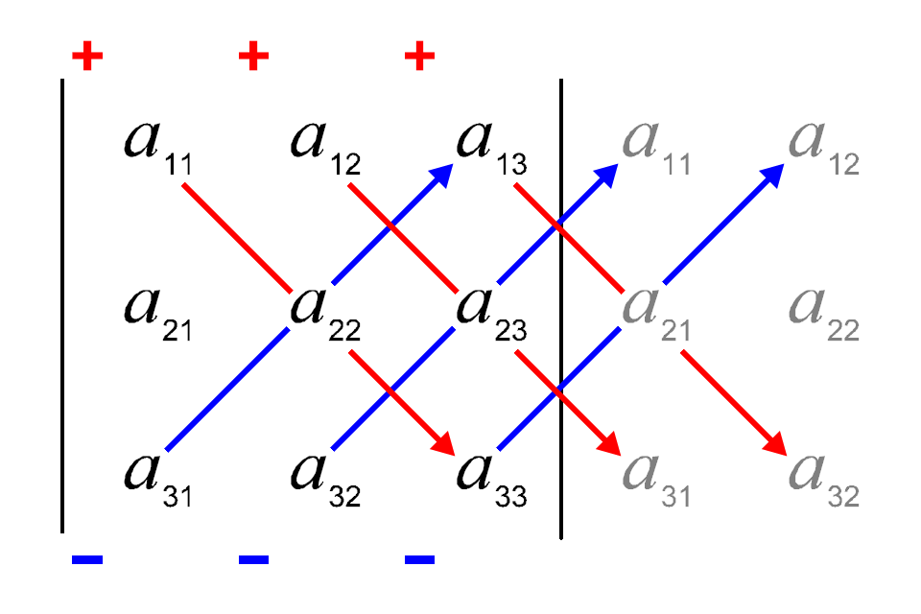
Determinante de uma Matriz
Regra de Sarrus (para matrizes 2×2 e 3×3):
41

Slide 42
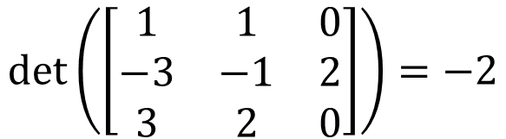
Determinante de uma Matriz
Regra de Sarrus (para matrizes 3×3).
Uma forma simples de implementar:
Há formas mais elegantes de calcular o determinante!
# inserir o código para ler uma matriz A
DetA = (A[0][0] * A[1][1] * A[2][2])
DetA = DetA + (A[0][1] * A[1][2] * A[2][0])
DetA = DetA + (A[0][2] * A[1][0] * A[2][1])
DetA = DetA - (A[2][0] * A[1][1] * A[0][2])
DetA = DetA - (A[2][1] * A[1][2] * A[0][0])
DetA = DetA - (A[2][2] * A[1][0] * A[0][1])
print(DetA)
$$\det\left(\left[\begin{matrix}1 & 1 & 0 \\ −3 & −1 & 2 \\ 3 & 2 & 0\end{matrix}\right]\right)=−2$$
42

Slide 43

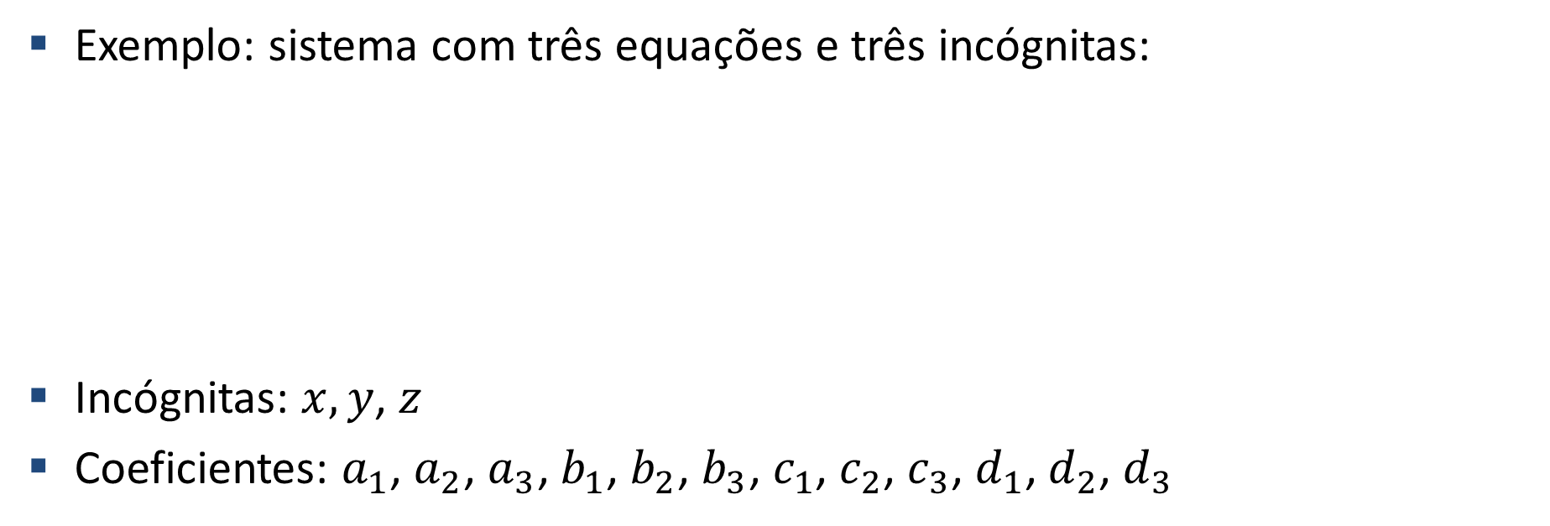


Sistemas de Equações Lineares
Exemplo: sistema com três equações e três incógnitas:
Incógnitas: $x,y$, $z$
Coeficientes: $a_{1}$, $a_{2}$, $a_{3}$, $b_{1}$, $b_{2}$, $b_{3}$, $c_{1}$, $c_{2}$, $c_{3}$, $d_{1}$, $d_{2}$, $d_{3}$
$$a_{1}x+b_{1}y+c_{1}z=d_{1}$$
$$a_{2}x+b_{2}y+c_{2}z=d_{2}$$
$$a_{3}x+b_{3}y+c_{3}z=d_{3}$$
43

Slide 44
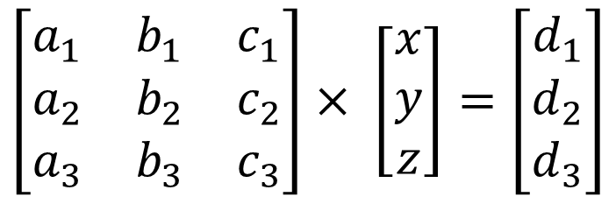
Sistemas de Equações Lineares
Exemplo: sistema com três equações e três incógnitas:
Podem ser representados de forma vetorial:
$$a_{1}x+b_{1}y+c_{1}z=d_{1}$$
$$a_{2}x+b_{2}y+c_{2}z=d_{2}$$
$$a_{3}x+b_{3}y+c_{3}z=d_{3}$$
$$\left[\begin{matrix}a_{1} & b_{1} & c_{1} \\ a_{2} & b_{2} & c_{2} \\ a_{3} & b_{3} & c_{3}\end{matrix}\right]× \left[\begin{matrix}x \\ y \\ z\end{matrix}\right]=\left[\begin{matrix}d_{1} \\ d_{2} \\ d_{3}\end{matrix}\right]$$
44

Slide 45
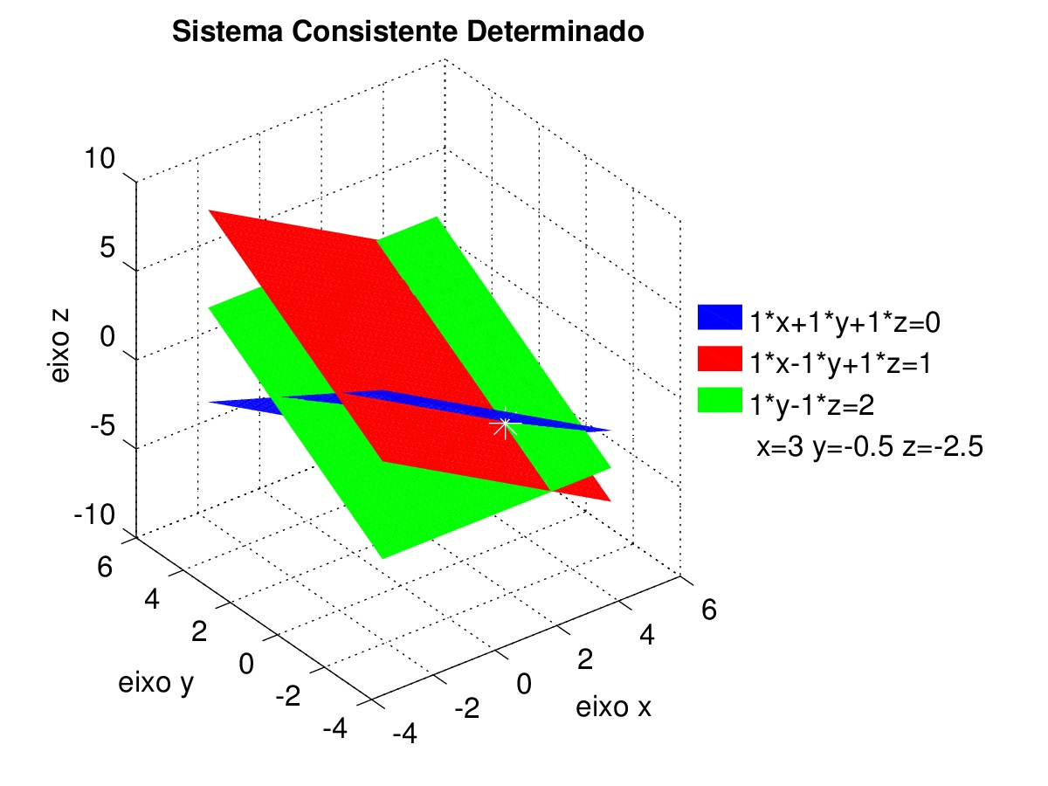
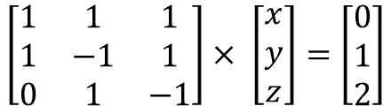
Sistemas de Equações Lineares
Sistema consistente e determinado: uma única solução.
$$\left[\begin{matrix}1 & 1 & 1 \\ 1 & −1 & 1 \\ 0 & 1 & −1\end{matrix}\right]× \left[\begin{matrix}x \\ y \\ z\end{matrix}\right]=\left[\begin{matrix}0 \\ 1 \\ 2\end{matrix}\right]$$
45

Slide 46
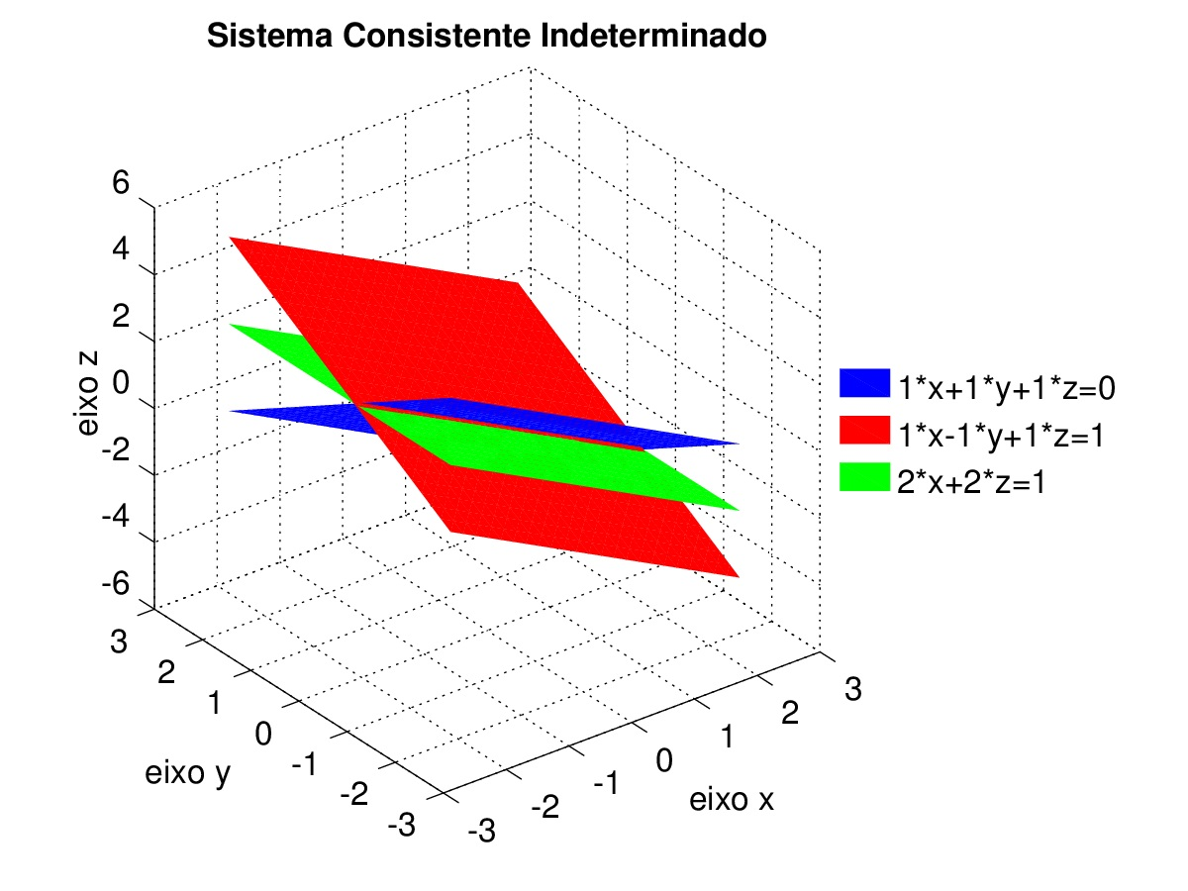
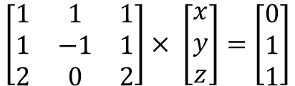
Sistemas de Equações Lineares
Sistema consistente e indeterminado: infinitas soluções.
$$\left[\begin{matrix}1 & 1 & 1 \\ 1 & −1 & 1 \\ 2 & 0 & 2\end{matrix}\right]× \left[\begin{matrix}x \\ y \\ z\end{matrix}\right]=\left[\begin{matrix}0 \\ 1 \\ 1\end{matrix}\right]$$
46

Slide 47
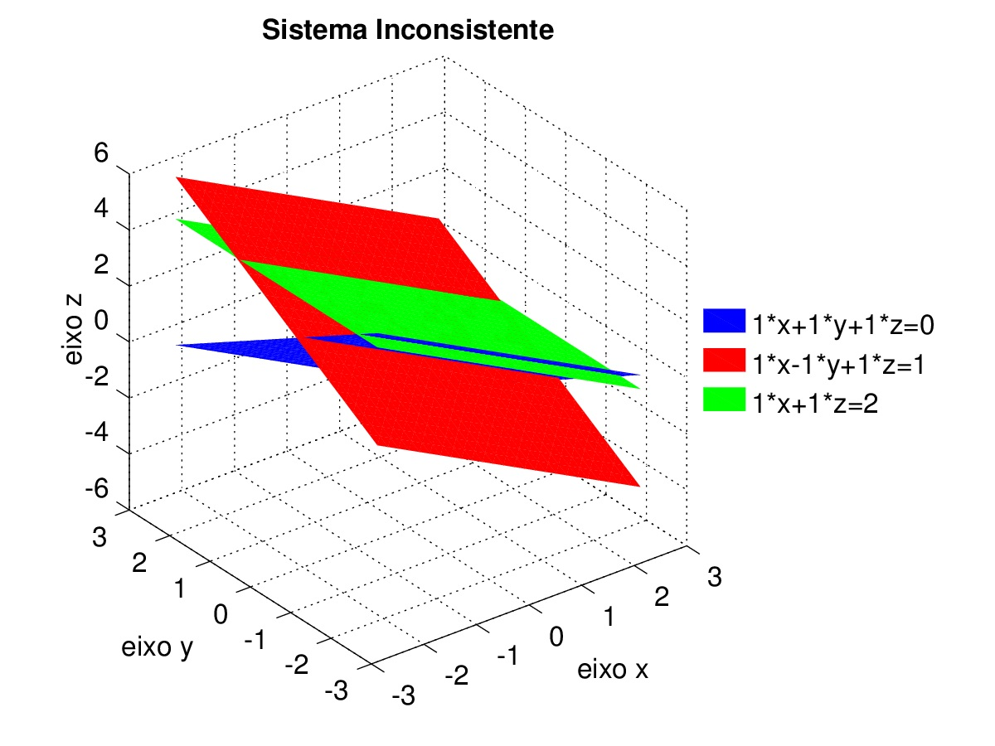
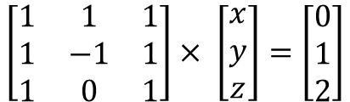
Sistemas de Equações Lineares
Sistema inconsistente: sem solução.
$$\left[\begin{matrix}1 & 1 & 1 \\ 1 & −1 & 1 \\ 1 & 0 & 1\end{matrix}\right]× \left[\begin{matrix}x \\ y \\ z\end{matrix}\right]=\left[\begin{matrix}0 \\ 1 \\ 2\end{matrix}\right]$$
47

Slide 48
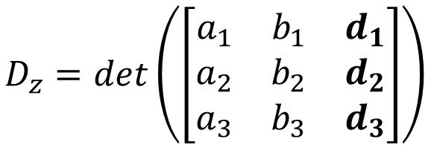
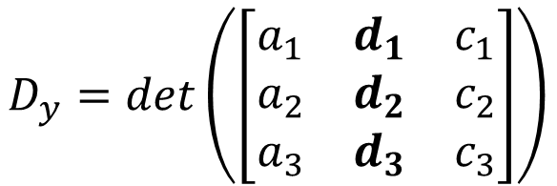
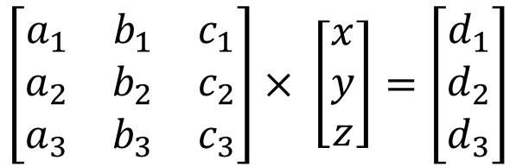
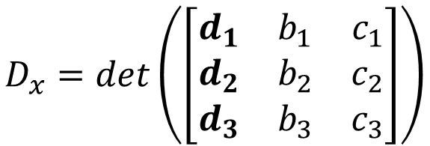
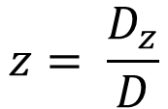
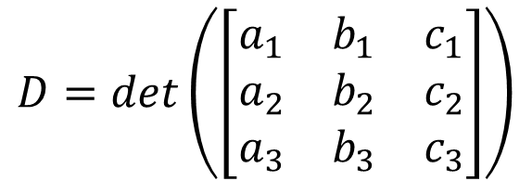
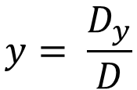
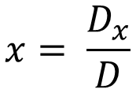
Sistemas de Equações Lineares
$$\left[\begin{matrix}a_{1} & b_{1} & c_{1} \\ a_{2} & b_{2} & c_{2} \\ a_{3} & b_{3} & c_{3}\end{matrix}\right]× \left[\begin{matrix}x \\ y \\ z\end{matrix}\right]=\left[\begin{matrix}d_{1} \\ d_{2} \\ d_{3}\end{matrix}\right]$$
Solução pela regra de Cramer:
$$D=det\left(\left[\begin{matrix}a_{1} & b_{1} & c_{1} \\ a_{2} & b_{2} & c_{2} \\ a_{3} & b_{3} & c_{3}\end{matrix}\right]\right)$$
$$D_{x}=det\left(\left[\begin{matrix}d_{1} & b_{1} & c_{1} \\ d_{2} & b_{2} & c_{2} \\ d_{3} & b_{3} & c_{3}\end{matrix}\right]\right)$$
$$x= \frac{D_{x}}{D}$$
$$D_{y}=det\left(\left[\begin{matrix}a_{1} & d_{1} & c_{1} \\ a_{2} & d_{2} & c_{2} \\ a_{3} & d_{3} & c_{3}\end{matrix}\right]\right)$$
$$y= \frac{D_{y}}{D}$$
$$D_{z}=det\left(\left[\begin{matrix}a_{1} & b_{1} & d_{1} \\ a_{2} & b_{2} & d_{2} \\ a_{3} & b_{3} & d_{3}\end{matrix}\right]\right)$$
$$z= \frac{D_{z}}{D}$$
48

Slide 49
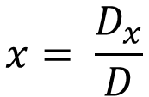
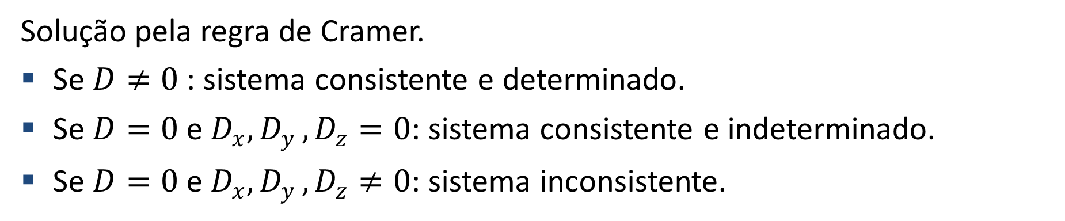
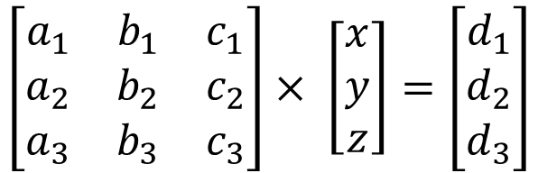
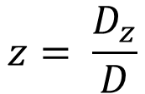
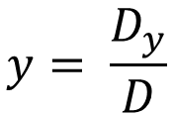
Sistemas de Equações Lineares
Solução pela regra de Cramer.
Se $D≠0$ : sistema consistente e determinado.
Se $D=0$ e $D_{x}{,D}_{y},D_{z}=0$: sistema consistente e indeterminado.
Se $D=0$ e $D_{x}{,D}_{y},D_{z}≠0$: sistema inconsistente.
$$\left[\begin{matrix}a_{1} & b_{1} & c_{1} \\ a_{2} & b_{2} & c_{2} \\ a_{3} & b_{3} & c_{3}\end{matrix}\right]× \left[\begin{matrix}x \\ y \\ z\end{matrix}\right]=\left[\begin{matrix}d_{1} \\ d_{2} \\ d_{3}\end{matrix}\right]$$
$$x= \frac{D_{x}}{D}$$
$$y= \frac{D_{y}}{D}$$
$$z= \frac{D_{z}}{D}$$
49

Slide 50
Sistemas de Equações Lineares
Exercício: escrever um programa que leia os coeficientes de um sistema de equações lineares e calcule o valor das incógnitas usando a regra de Cramer.
50

Slide 51
Introdução a Matrizes
Introdução ao Processamento de Dados
Turma 3 (2020.1)
Gilson. A. O. P. Costa (IME/UERJ)
^{gilson.costa@ime.uerj.br}

